Slide 1
重点内容
小脑：
  小脑的分部，外形；小脑扁桃体。
  小脑的分叶，小脑核。
  小脑的机能分区及功能。
间脑：
  间脑的位置和分部。
  丘脑、后丘脑的的主要核团及纤维联系。
  下丘脑的组成结构。

Slide 2
小 脑

Slide 3
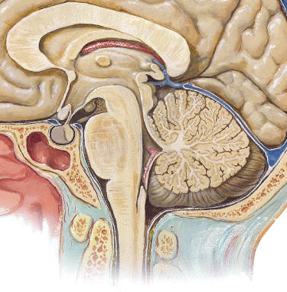

位置：颅后窝
毗邻：
前面→隔第四脑室与脑干相邻
上方→隔小脑幕与大脑半球
枕叶相邻
功能：
重要的运动调节中枢
小脑
小脑扁桃体

Slide 4
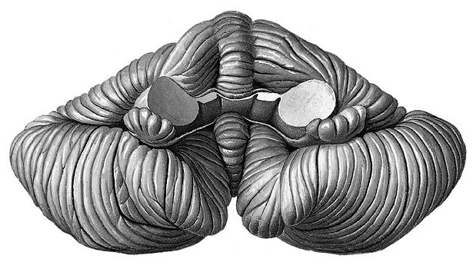
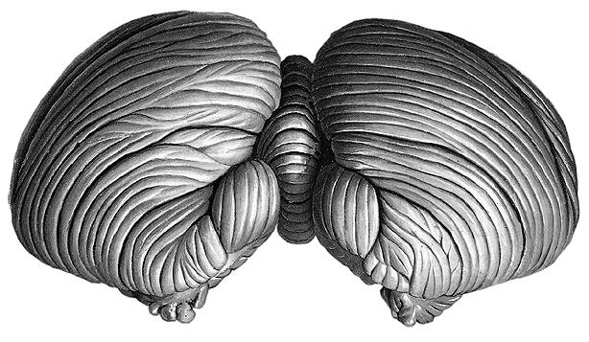
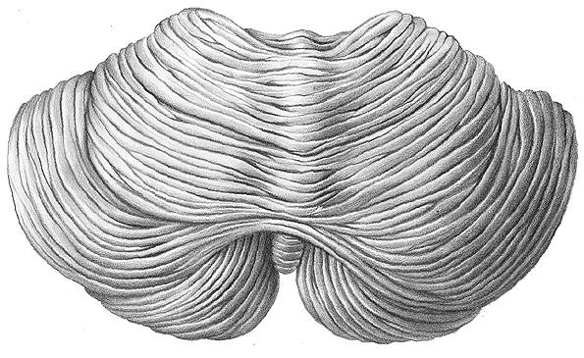

小脑的外形
小脑半球
小脑前切迹
小脑扁桃体
蚓垂
绒球脚
小结
小脑蚓
绒球
小结
蚓垂
蚓锥体
蚓结节
小脑蚓
小脑半球
绒球脚、绒球
蚓锥体
蚓结节
小脑扁桃体
小脑后切迹

Slide 5
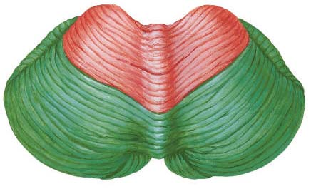
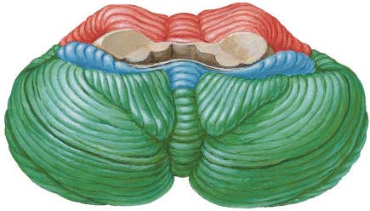
小脑的分叶
原裂
绒球小结叶
由绒球、绒球脚、小结组成
小脑前叶
后外侧裂
小脑后叶
前叶和后叶合称小脑体

Slide 6
小脑的分区
小脑体由内向外分为三个纵区：内侧区、中间区、外侧区
外形
进化
纤维联系及功能
→
绒球小结叶
原小脑
前庭小脑
→
小脑体内侧区、
中间区
→
→
旧小脑
脊髓小脑
→
→
大脑小脑
小脑体外侧区
新小脑

Slide 7
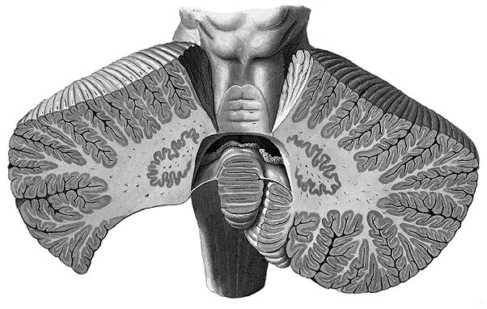
小脑的内部结构
小脑由浅入深依次是皮质、髓质、小脑核
1.小脑皮质
许多相互平行的浅沟，将小脑表面分成许多小脑叶片。
小脑皮质细胞分为3层，由深至浅是：
颗粒层
梨状细胞层
分子层

Slide 8
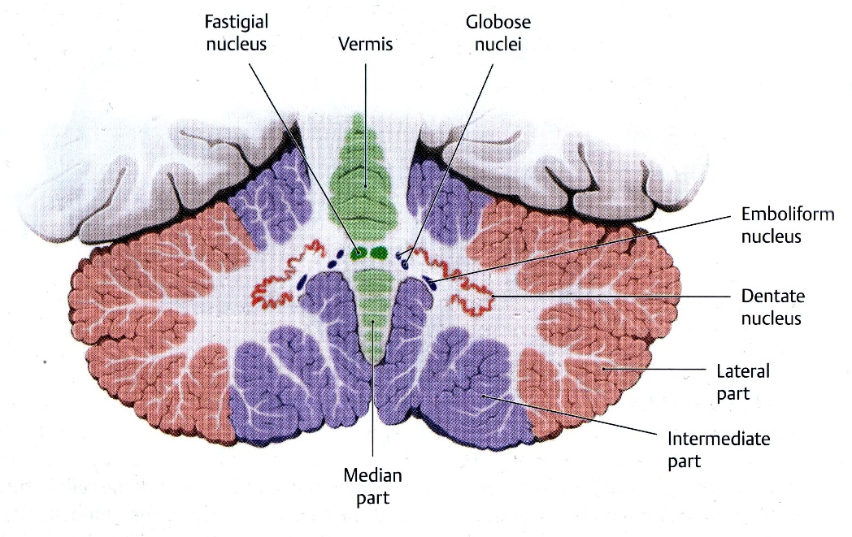
2.小脑核
顶核→属于原小脑
球状核
栓状核
齿状核→属于新小脑
中间核→属于旧小脑
齿状核
球状核
顶核
栓状核
小脑水平切面示小脑核

Slide 9
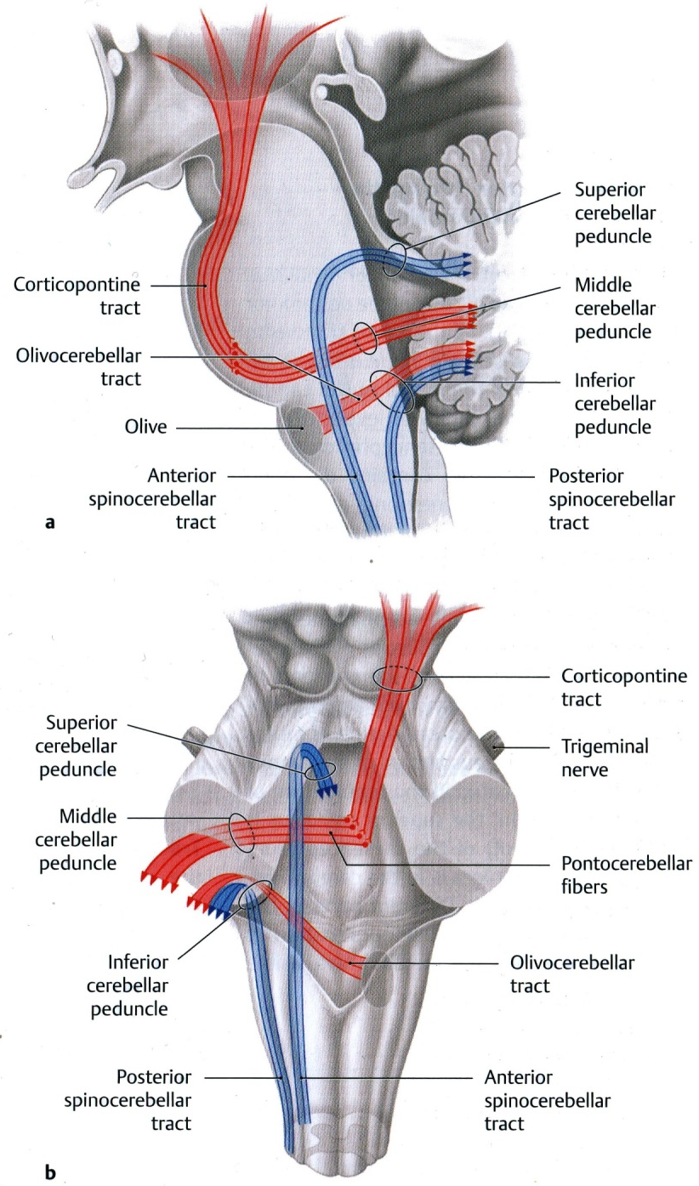
3.小脑髓质
由3类纤维组成：
小脑皮质与小脑核之间的往返纤维
小脑叶片、小脑各叶之间的联络纤维
小脑的传入、传出纤维，这一类纤维主要组成3对小脑脚：
(1)小脑下脚：连于小脑和延髓之间
(2)小脑中脚：连于小脑和脑桥之间
(3)小脑上脚：连于小脑和中脑之间

Slide 10
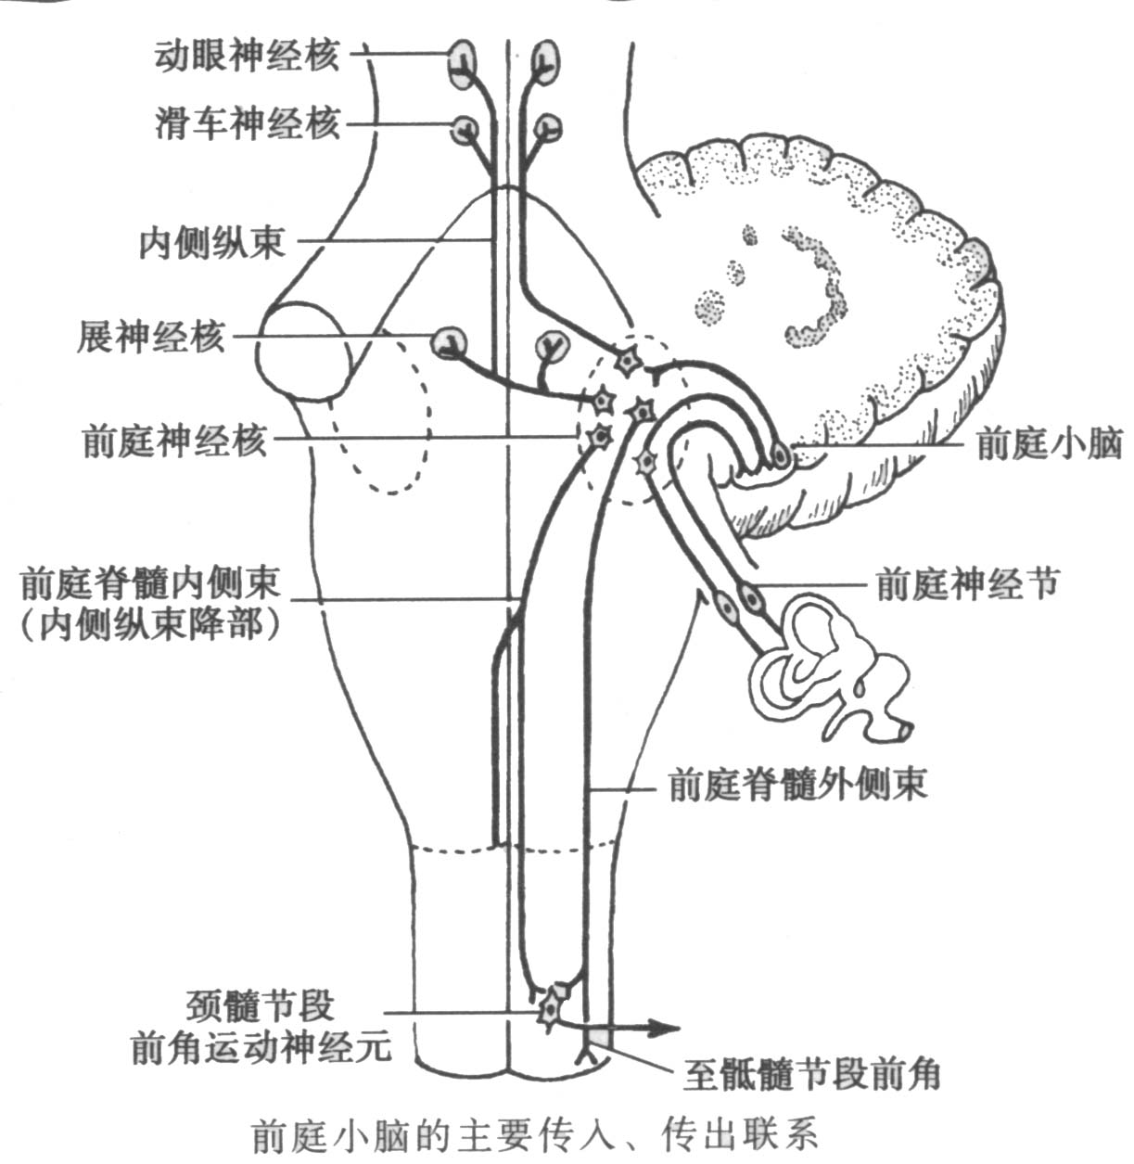
小脑的纤维联系和功能
1.前庭小脑（原小脑）
纤维联系：
与前庭神经核之间有复杂的往返纤维联系，并发纤维至脊髓前角和脑干眼外肌运动核。
功能：
调节躯干肌运动，协调眼球运动，维持身体平衡。

Slide 11
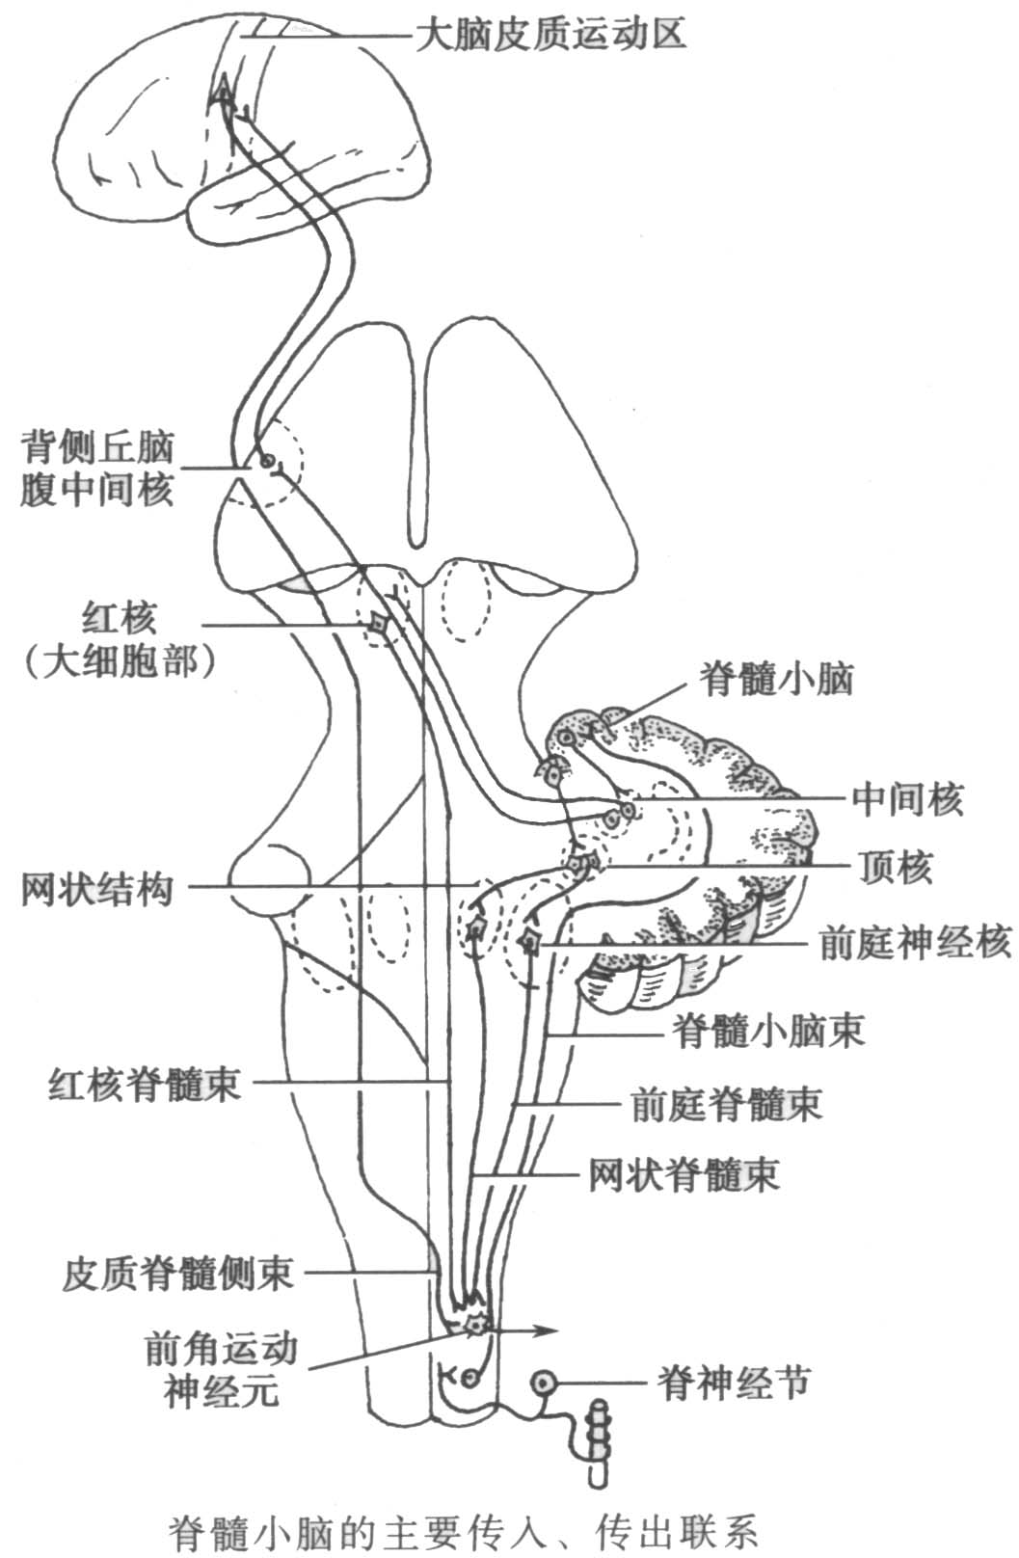
2.旧小脑（脊髓小脑）
纤维联系：
传入纤维来自脊髓小脑前、后束，经顶核、中间核中继后到前庭神经核、脑干网状结构、红核，再下行至脊髓前角运动细胞。
功能：
调节肌张力

Slide 12
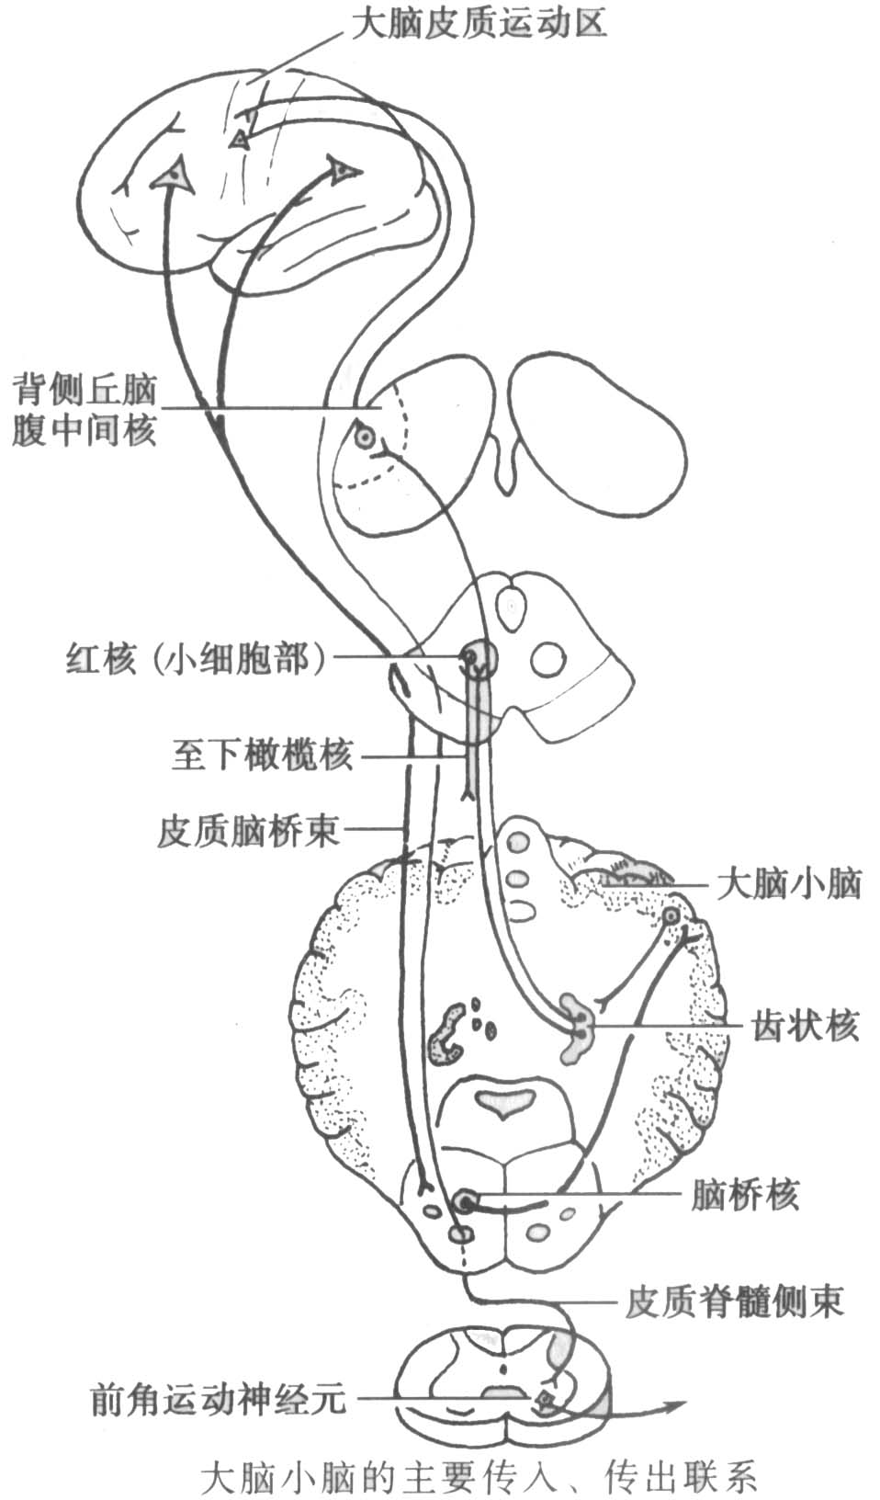
3.新小脑（大脑小脑）
纤维联系：
皮质脑桥束→脑桥核→小脑中脚→大脑小脑→齿状核→小脑上脚→对侧红核及丘脑→大脑皮质躯体运动区→皮质脊髓束→脊髓前角
功能：
调控骨骼肌的随意、精细运动

Slide 13
小脑损伤的临床表现
（1）不会引起随意运动丧失（瘫痪）。
（2）小脑损伤的典型体征：
  平衡失调，走路时两腿间距过宽，东摇西摆
  共济失调，如闭目指鼻失误，双手轮替不能等
  意向性震颤
  眼球震颤，表现为眼球非自主地有节奏地摆动
  肌张力低下

Slide 14
间 脑

Slide 15
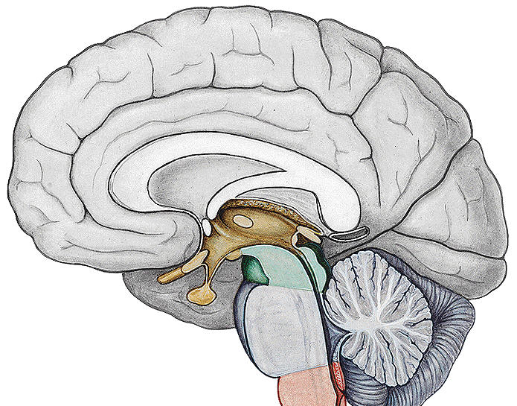
间脑位于脑干与端脑之间，连接大脑半球和中脑，中间有一窄腔即第三脑室。
间脑分为5个部分：
背侧丘脑
后丘脑
上丘脑
底丘脑
下丘脑

Slide 16
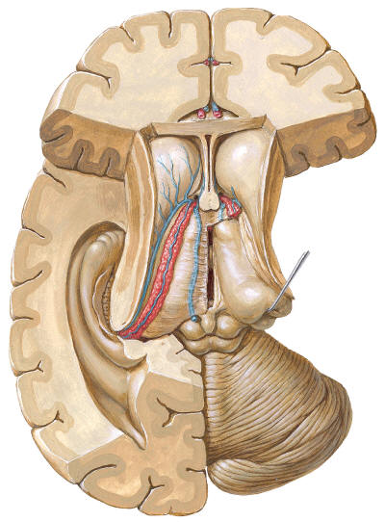
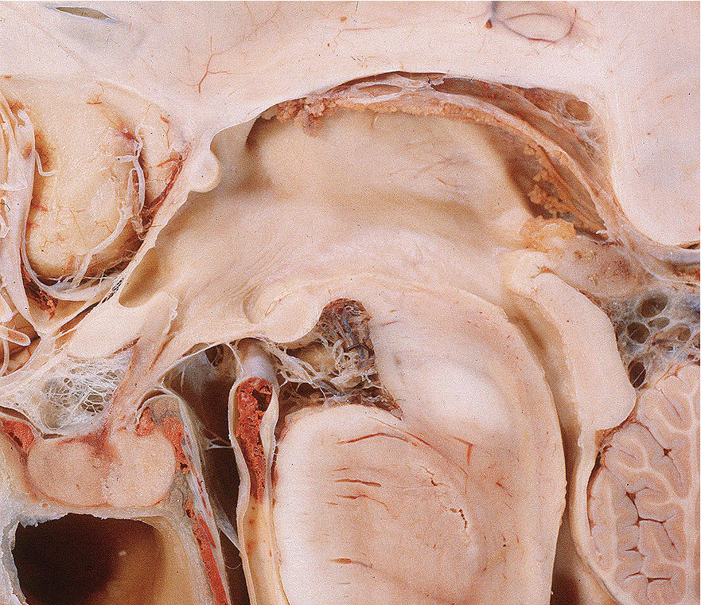
背侧丘脑
又称丘脑，由一对卵圆形的灰质团块组成，借丘脑间粘合相连
前端→丘脑前结节 后端→丘脑枕
  与端脑尾状核之间隔有终纹
  内侧面有下丘脑沟，是背侧丘脑与下丘脑的分界线。
丘脑前结节
终纹
丘脑枕
丘脑间粘合
背侧丘脑

Slide 17
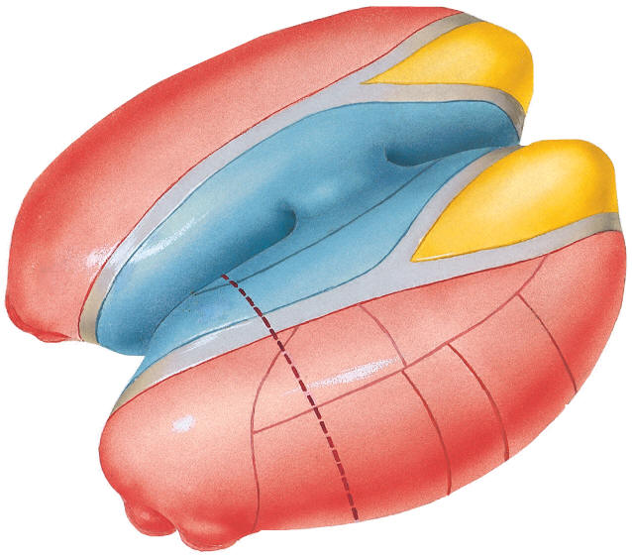
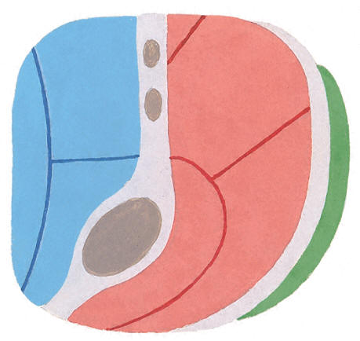
背侧丘脑内的核团
以内髓板为界分为三大核群：
内髓板
前核群
外侧核群
1
内侧核群
内髓板
其它核团
2
3
中线核群1、
板内核2
丘脑网状核3
外髓板

Slide 18
1.背外侧核
2.后外侧核
3.枕
背侧组
(前→后)
外侧核群
4.腹前核
5.腹外侧核
(腹中间核)
6.腹后核
1
4
腹侧组
(前→后)
2
8
5
7
3
6
7.腹后内侧核
8.腹后外侧核

Slide 19
背侧丘脑的核团分类及纤维联系
1.非特异性投射核团(古丘脑)：中线核 板内核 网状核
2.特异性中继核团(旧丘脑)：
←接受小脑齿状核、苍白球、黑质的传入纤维
→传出纤维投射至大脑躯体运动中枢（中央前回）
腹前核、腹外侧核：
腹后内侧核 ←三叉丘系、孤束核发出的纤维
腹后外侧核 ←内侧丘系、脊髓丘系
腹后核
→
传出纤维（丘脑中央辐射）投射至大脑躯体感觉中枢（中央后回）
3.联络性核团（新丘脑）：前核、内侧核、外侧核的背侧组

Slide 20
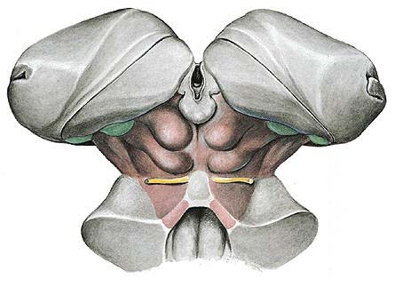
后丘脑
包括内侧膝状体和外侧膝状体
外侧丘系→下丘臂→
内侧膝状体→听辐射→颞横回。
传导听觉。
视束→外侧膝状体→视辐射→
距状沟上、下方枕叶皮质。
传导视觉。
1
2

Slide 21
上丘脑
1.松果体→内分泌腺
2.缰三角→缰核
3.缰连合
4.丘脑髓纹
5.后连合
4
5
3
2
1

Slide 22
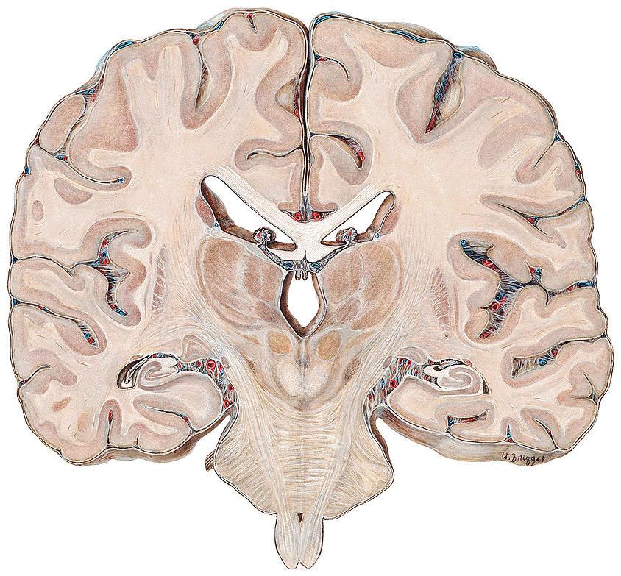
底丘脑
丘脑和中脑被盖之间的过渡区，
只能在脑切片上辩认其范围。
包括底丘脑核和未定带。
一侧底丘脑受损，可造成对侧
肢体出现显著的不自主的舞蹈
样动作，称半身舞蹈病或半身
颤搐。
红核
黑质
底丘脑核

Slide 23
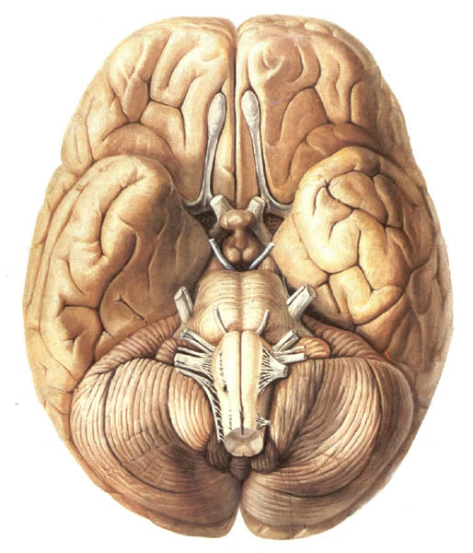
下丘脑
下丘脑的外形
1.视交叉
2.灰结节
3.漏斗
4.垂体
5.乳头体
下丘脑沟
1
4
3
1
2
2
5
5
3
4

Slide 24
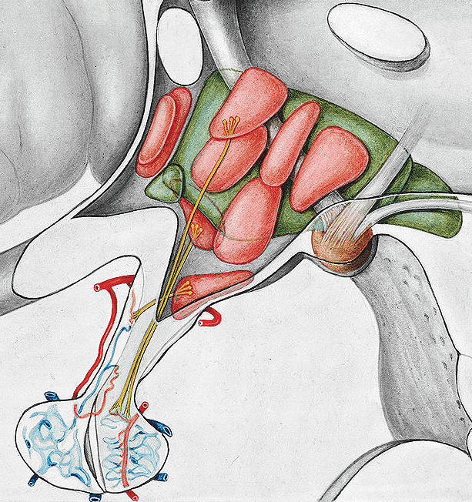
下丘脑分区及主要核团
下丘脑自前至后分为四区，自内向外分为三个带：室周带、内侧带、外侧带。
3
1
视前区：视前核1
视上区：视上核2
室旁核3
下丘脑前核4
结节区：漏斗核5
腹内侧核6
背内侧核7
乳头体区：乳头体核8
下丘脑后核9
4
7
9
2
6
8
5

Slide 25
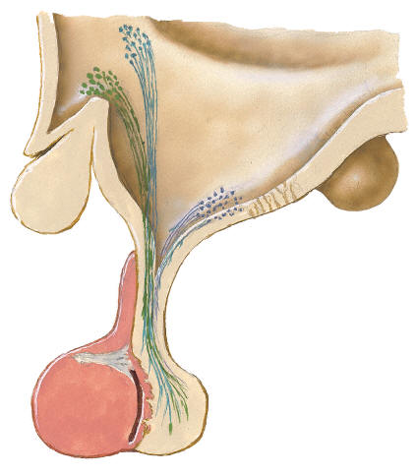
下丘脑的纤维联系
与垂体的联系
1.视上核、室旁核→视上垂体束→神经垂体
输送抗利尿激素ADH、催产素
2.漏斗核、室周区→结节漏斗束→垂体门脉系统
输送多种激素释放因子和抑制因子
1
2

Slide 26
下丘脑功能
① 神经内分泌中心
② 皮质下自主神经活动高级中枢，对机体体温、摄食、
生殖、水盐平衡和内分泌活动等进行广泛的调节
③ 直接通过血液接受有关信息，如体温、血液成份的变化等
④ 下丘脑与边缘系统有密切联系，参与情绪行为的调节
⑤ 调节机体昼夜节律的功能

Slide 27
That’s over

